Slide 1
CF01_1_1_gráfico_Conpes

Slide 2
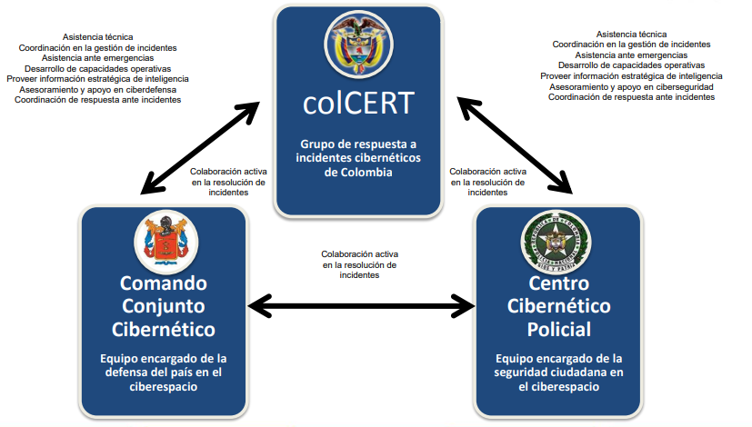
Indicaciones para la producción
La imagen es tomada del documento original. Sin embargo, al presentar algunos problemas de resolución se toma de otro espacio y se adapta. Favor rehacer de ser posible o en su defecto colocarlo muy similar a la referencia visual dada. Mantener la citación al final de la imagen.
Asistencia técnica
Coordinación en la gestión de incidentes
Asistencia ante emergencias
Desarrollo de capacidades operativas
Proveer información estratégica de inteligencia
Asesoramiento y apoyo en ciberdefensa
Coordinación de respuesta ante incidentes
Asistencia técnica
Coordinación en la gestión de incidentes
Asistencia ante emergencias
Desarrollo de capacidades operativas
Proveer información estratégica de inteligencia
Asesoramiento y apoyo en ciberdefensa
Coordinación de respuesta ante incidentes
Grupo de respuesta a incidentes cibernéticos de Colombia
Colaboración activa en la resolución de incidentes
Equipo encargado de la defensa del país en el ciberespacio
Equipo encargado de la seguridad ciudadana en el ciberespacio
Referencias de las imágenes:
Imagen original – pág21: https://colaboracion.dnp.gov.co/CDT/Conpes/Econ%C3%B3micos/3701.pdf
Opción 2:
https://www.oas.org/juridico/spanish/cyber/cyb8_col.pdf
Nota. Adaptado de Conpes 3701 (2011).

